Slide 1
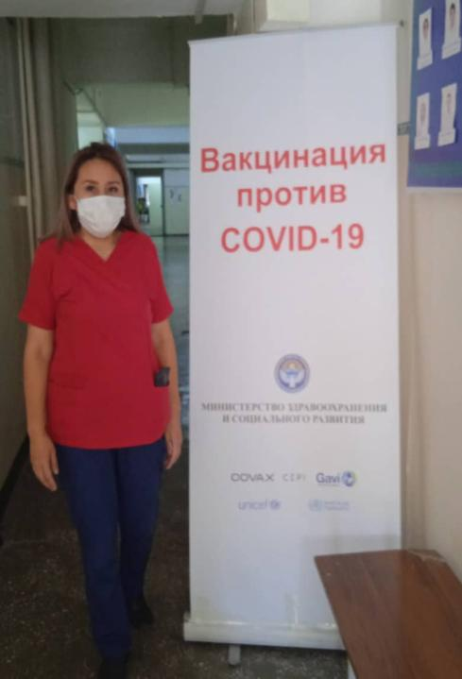
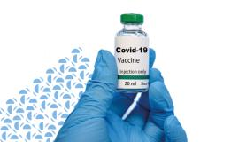
«ВАКЦИНИРУЙСЯ, СПАСИ СЕБЯ И БЛИЗКИХ» ГОРОДСКАЯ ПОЛИКЛИНИКА СТУДЕНТОВ

Slide 5
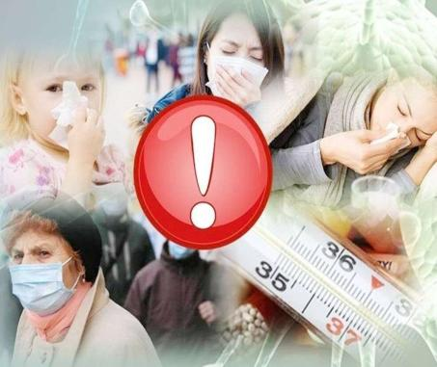
ВРЕД САМОЛЕЧЕНИЯ!
При наличии таких симптомов
Обращайтесь к врачу
Не занимайтесь самолечением
При необходимости звоните 118!
Соблюдайте меры профилактики и самоизолируйтесь

Slide 9
Пандемия Covid 19

Slide 11
Инфекции были, есть и будут!!!

Slide 13
Профилактика
вакцинация

Slide 16
1885г успешно испробовал ее на9летнем Йозефе Майере. Процедуру он назвал вакцинацией, чтобы увековечить имя Э.Дженнера

Slide 20
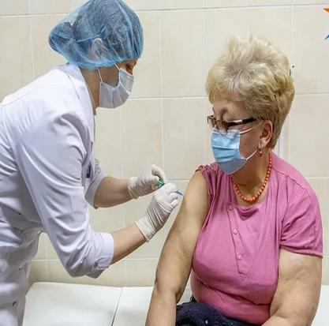
Что такое вакцинация?
Вакцинация – это простой, безопасный и эффективный способ защиты от болезней до того, как человек вступит в контакт с их возбудителями.
Большинство вакцин применяются в форме инъекций, хотя есть и пероральные вакцины (вводимые через рот), и вакцины в форме назальных аэрозолей (вводимые через нос).

Slide 21
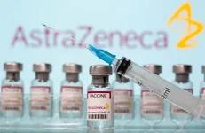
Каков принцип действия вакцины?
Иммунная система:
Распознает возбудителя болезни, например вирус или бактерию.
Начинает производство антител. Антитела – это белки, естественным образом вырабатываемые иммунной системой организма для борьбы с заболеванием.
Запоминает возбудителя болезни, чтобы бороться с ним в будущем. Если этот возбудитель вновь попадет в организм, иммунная система быстро
уничтожит его, не допустив
развития болезни.

Slide 23
От матери к ребенку

Slide 25
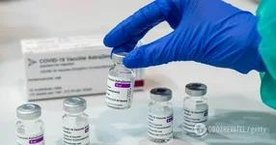
Вакцины защищают от целого ряда болезней
Рак шейки матки
Холера
COVID-19
Дифтерия
Гепатит В
Грипп
Японский энцефалит
Корь
Менингит
Паротит
Коклюш
Пневмония
Полиомиелит
Бешенство
Ротавирус
Краснуха
Столбняк
Брюшной тиф
Ветряная оспа
Желтая лихорадка

Slide 26
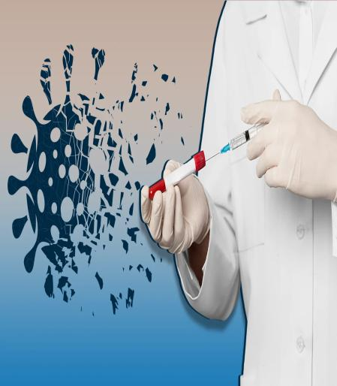
Что входит в состав вакцин?
Антиген. Это убитая или ослабленная форма какого-либо микроорганизма – вируса или бактерии – на которой наш организм учится распознавать и уничтожать возбудителя болезни, если он столкнется с ним в будущем.
Адъюванты, помогающие усилить иммунный ответ организма..
Консерванты, позволяющие вакцинам оставаться эффективными.
Стабилизаторы, позволяющие сберечь вакцину во время хранения и перевозки

Slide 27
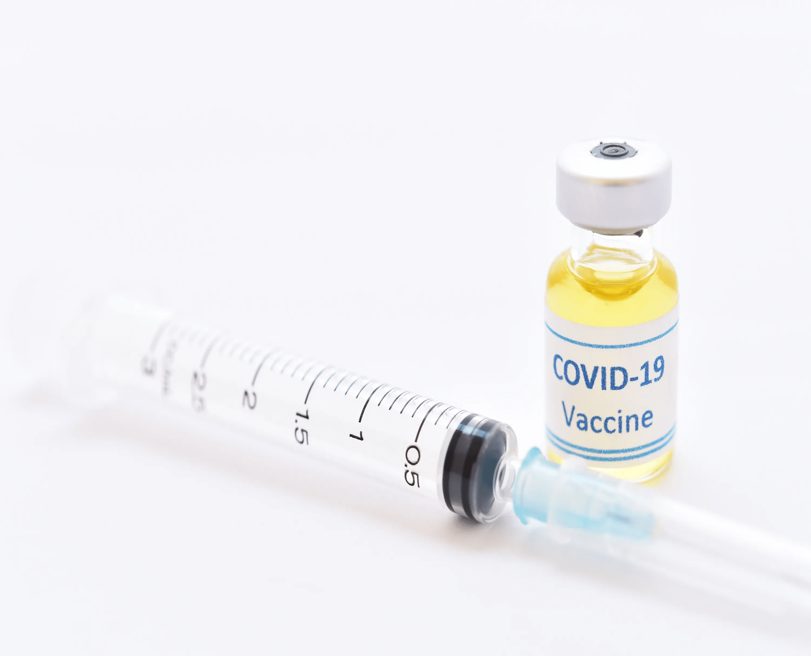
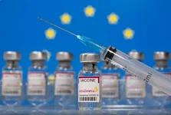
Типы потенциальных вакцин против COVID-19
Инактивированные или ослабленные вирусные вакцины с использованием вируса, который был инактивирован или ослаблен, с тем чтобы он не вызывал болезни, но при этом генерировал иммунный ответ.
Вакцины на основе белка с использованием безвредных фрагментов белка или содержащей белок скорлупы, имитирующих вирус COVID-19, с тем чтобы безопасно генерировать иммунный ответ.
Вирусные векторные вакцины, содержащие неопасный для человека вирус, который не может спровоцировать болезнь, но используется для производства белков коронавируса, необходимых для формирования иммунного ответа.
РНК-вакцины и ДНК-вакцины, передовой подход, использующий генетически модифицированные РНК или ДНК для
создания белка, который безопасно вызывает
иммунный ответ.

Slide 32
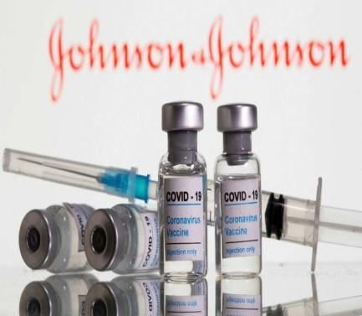
Вакцины против COVID-19
Вакцины ежегодно спасают миллионы жизней. Их действие заключается в настройке и подготовке защитных сил организма – его иммунной системы – к распознаванию и отражению атаки определенных вирусов и бактерий.
Впоследствии при встрече с такими болезнетворными возбудителями организм сразу же мобилизует силы для их уничтожения и тем самым предотвращает болезнь.

Slide 33
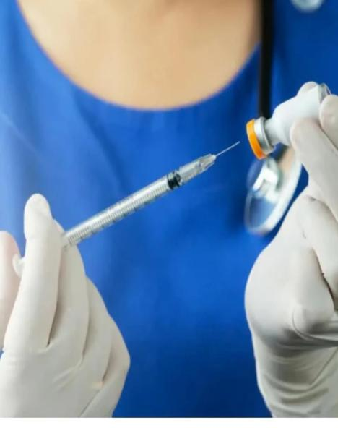
Безопасны ли вакцины?
Любая лицензированная вакцина перед выдачей разрешения на ее использование проходит тщательную проверку в рамках нескольких фаз клинических исследований, а после внедрения является объектом регулярной оценки.
Преимущества вакцинации значительно превосходят риск, и без вакцин в мире происходило бы на порядок больше случаев болезни и смерти.

Slide 34
СКГЭ – стратегическая консультативная группа экспертов
СКГЭ является основной консультативной группой ВОЗ по вопросам вакцин и иммунизации. Ей поручено предоставлять ВОЗ рекомендации относительно общих аспектов глобальной политики и стратегий – от вакцин и технологий, научных исследований и разработок до проведения иммунизации и ее связей с другими мероприятиями по охране здоровья.
СКГЭ занимается не только вопросами применения вакцин и иммунизации в детском возрасте, но и проблематикой всех заболеваний,
профилактика которых
обеспечивается с помощью вакцинации.

Slide 36
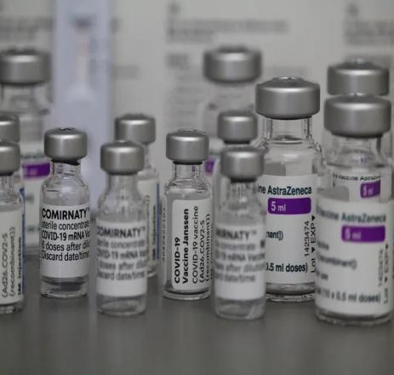
Список вакцин, одобренных ВОЗ

Slide 37
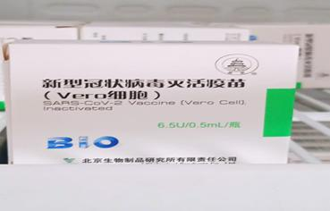
ВАКЦИНИРУЙСЯ,СПАСИ СЕБЯ И БЛИЗКИХ»

Slide 38
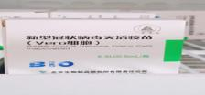

Slide 44
Важно!!! После получения вакцины !!! Собюдать меры профилактики!!!

Slide 45
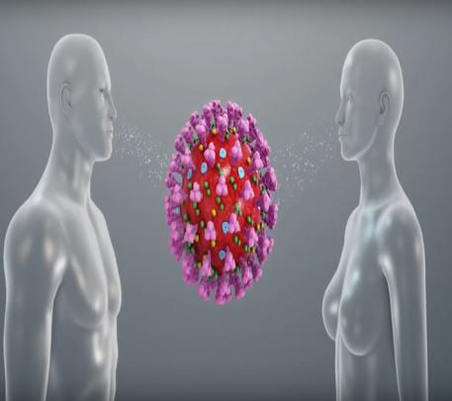
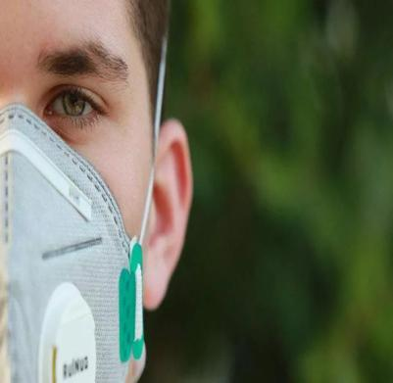

Slide 50
ЧИСЛЕННОСТЬ НАСЕЛЕНИЯ

Slide 52
ВАКЦИНАЦИЯ НА ПОСТСОВЕТСКОМ ПР-ВЕ

Slide 53
Статистика вакцинации от COVID-19 в Кыргызстане
На 2 октября 2021 года в Кыргызстане: 836 331 чел. (12.8% населения) - привито хотя бы одним компонентом вакцины 626 952 чел. (9.6% населения) - полностью привито 1 468 307 шт. - всего прививок сделано По нашим данным, это последняя имеющаяся актуальная информация в регионе.
Темпы вакцинации за последнюю неделю: 4 748 чел. в день (0.07% населения) - кол-во новых привитых в день 511/648/786 - дней до вакцинации 50/60/70% населения с

Slide 56
Рейтинг востребованных вакцин
стоимость дозы вакцины от Pfizer для США составила $19,5 ($39 за введение обоих компонентов), а от Moderna — $32–37, сообщил Bloomberg.
вакцина AstraZeneca $4–5.
вакцина AstraZeneca еще одно важное преимущество, отметило агентство. Ее можно хранить при температуре как в обычном холодильнике, а вакцины Pfizer и Moderna требуют более низких температур. Pfizer, к примеру, хранится при минус 70 градусах по Цельсию.

Slide 57
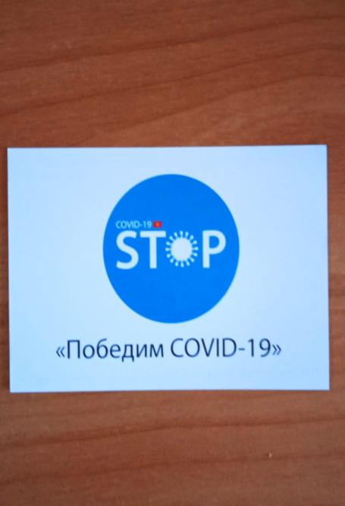
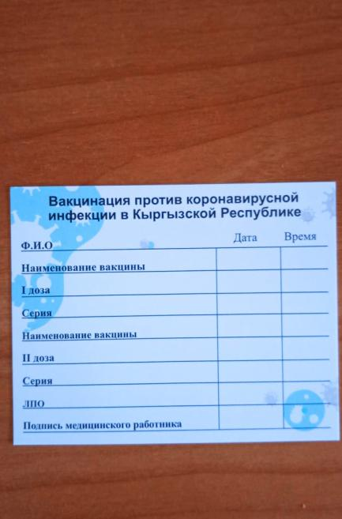

Slide 58
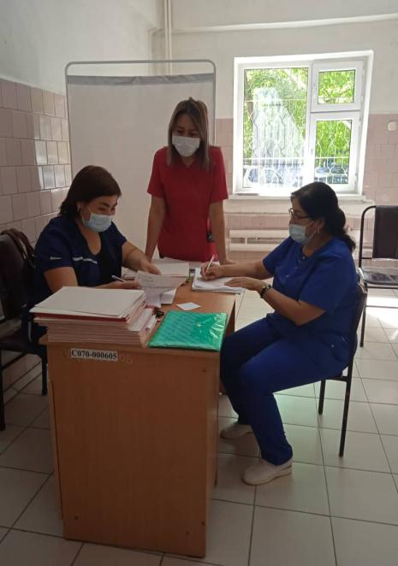
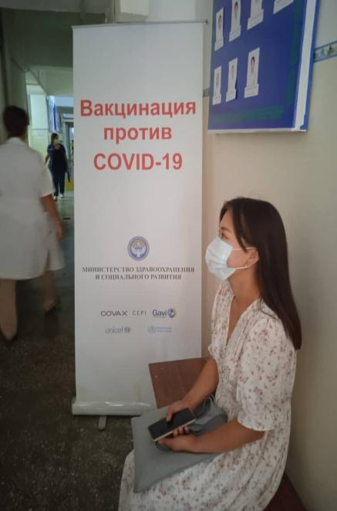

Slide 59
«Вакцинация - это элемент социального поведения, уважительного отношения и к своему здоровью, и к здоровью окружающих»

